Slide 1




Slide 2
EXCELNINJA

Slide 3
,,
Ta era befintliga Excellösningar till nästa nivå!
Jag låter era kalkylark komma till liv, så att ni kan utföra jobbet betydligt snabbare och bättre i snygga och tillförlitliga modeller i världens mest använda affärsverktyg
,,

Slide 4
[ EN VANLIG DAG PÅ KONTORET]
Ni gör en stor del av ert arbete i Excel. Vissa av modellerna är kritiska för ert företag och har vuxit successivt efter alla idéer och tankar ni har haft längs vägen.
” Oj vilken tid nu allting tar! ”
” Kan jag riktigt lita på underlaget? ”
”Allt har blivit så komplicerat!”
Känslan säger att det bör finnas ett sätt att lösa det, men hur?
Här kan jag ta över och visa vägen så att ni får tillbaka kontrollen och kan ta nästa steget….

Slide 5



[ SÅ HÄR KAN JAG HJÄLPA ER ]
ARBETA
ENKLARE
ARBETA
EFFEKTIVARE
SAMARBETA
SMARTARE
Läs mer…
Läs mer…
Er modell behöver ha lite vård och omsorg.
Med begränsade insatser hjälper vi er att ordna upp det befintliga så modellen känns både mera tillförlitligt o logisk och kan användas ett tag till.
Ni ser en större potential
i er modell.
Vi analyserar er modell och lyssnar på era idéer och önskemål. Vi använder Excels fulla potential och göra om modellen till en smart lösning som möter de tankar och idéer ni har.
Ni har behov att arbeta tillsammans på ett smidigt sätt.
Vi analyserar er modell och lyssnar på era idéer och önskemål. Vi använder Excels fulla potential och göra om modellen till en smart lösning som möter de tankar och idéer ni har.
Läs mer…
Läs mer…
Läs mer…

Slide 6
[ HEJ! ]
Jag heter Bouke van der Gaast
I många år har jag arbetat intensivt med affärsanalyser, samt verksamhetsutveckling där jag har hjälpt många till en bättre vardag.
Läs mer …

Slide 7
[ KUND REFERENSER – Skriva inte det ]
,,
” Bla bla bla bla ”
,,
[ CASE & INSPIRATION ]

Slide 8
Nyfiken hur jag skulle kunna hjälpa er?
- Jag ger gärna på lite tips o råd för att hjälpa er på rätt väg -

Slide 9
JAG
MIN UPPÄCKSRESA KRING EXCELS FANTASTISKA MÖJLIGHETER …
JAG ÄR….
.. Bouke van der Gaast där jag i drygt 15 år arbetat intensivt med affärsanalyser samt har genomfört en hel del verksamhetsutvecklingsprojekt. genom att hitta rätt typ av hjälpmedel för att kunna göra jobbet snabbare och effektivare.
Excels enkelhet samt att ha sett vilka fina förändringar för personal och företag man kan åstadkomma, gjorde att jag vågade starta eget för snart 3 år sedan.
Många projekt har gått över förväntan där jag har hjälpt många till en enklare vardag, kanske vi möts längs vägen!
Många har nog hört tala om att Excel möjligheter att med hjälp av programmering förenkla och effektivisera en stor del av arbetet, men de flesta har ingen aning hur man ska få till det.
Ni vill inte veta hur många gånger jag har brottat längs vägen med Excels olika begränsningar.
Med uthållighet lärde jag mig successivt tillämpa det, som skapade helt nya möjligheter som inte tidigare var genomförbara i vanliga kalkylark.
Fördelar är många
Komplexa modeller kan plötsligt bli begripliga
Ett knapptryck som startar ett återkommande arbete.
Samarbete i samma fil blir möjligt.
Filer och system kommunicerar med varandra.
Önskemål som tidigare har varit omöjliga, blir möjliga.
Rapporterna kan delas och uppdateringen kan automatiseras.
MIN NYCKEL KOMPETENS
EXEMPEL LÖSNINGAR
Analytisk kompetens:
Ninja i Excel (Excel, VBA, PowerBI)
Certifierad Verksamhetsarkitekt
Certifierad Förändringsledare (Prosci)
Verksamhetsutvecklare
Datastrukturer / Databaser
Informationsarkitekt
Budget & Prognos applikationer
Styrkort / Scorecard
Kampanj applikationer
Kalkyl applikationer
Prislistor
Butiksanalyser
Försäljningsrapporter
Excel har ofta varit ett viktigt stöd, men kan för mång lätt ändra sin skepnad från möjliggörare till mardröm.
Varför då inte få lite hjälp av en Ninja som gör att Excel igen blir er vardagshjälte

Slide 10
[ MINNES VÄRD ]
,,
,,
”Av någon anledning är det många som matar in samma information i olika Excel dokument”
Stora komplexa Excel modeller brukar
i slutänden kosta en organisation mer än bara slöseri av tid
”
,,
,,
,,
,,
Hört tala om den magiska Excel-knappen?
Den finns! Jag lovar!
Hört tala om Excel-hell?
Låt mig visa er Excel-heaven!
,,
,,
,,
,,
Låt mig börja
Där ni har slutat!
Visst vore det kul att Excel har förmågan
att ta fram bra beslutsunderlag riktigt snabbt
,,
,,
,,
Bjuder ni på Excel-Spagetti
Då förvandlar jag det till något magiskt!
”
,,

Slide 11
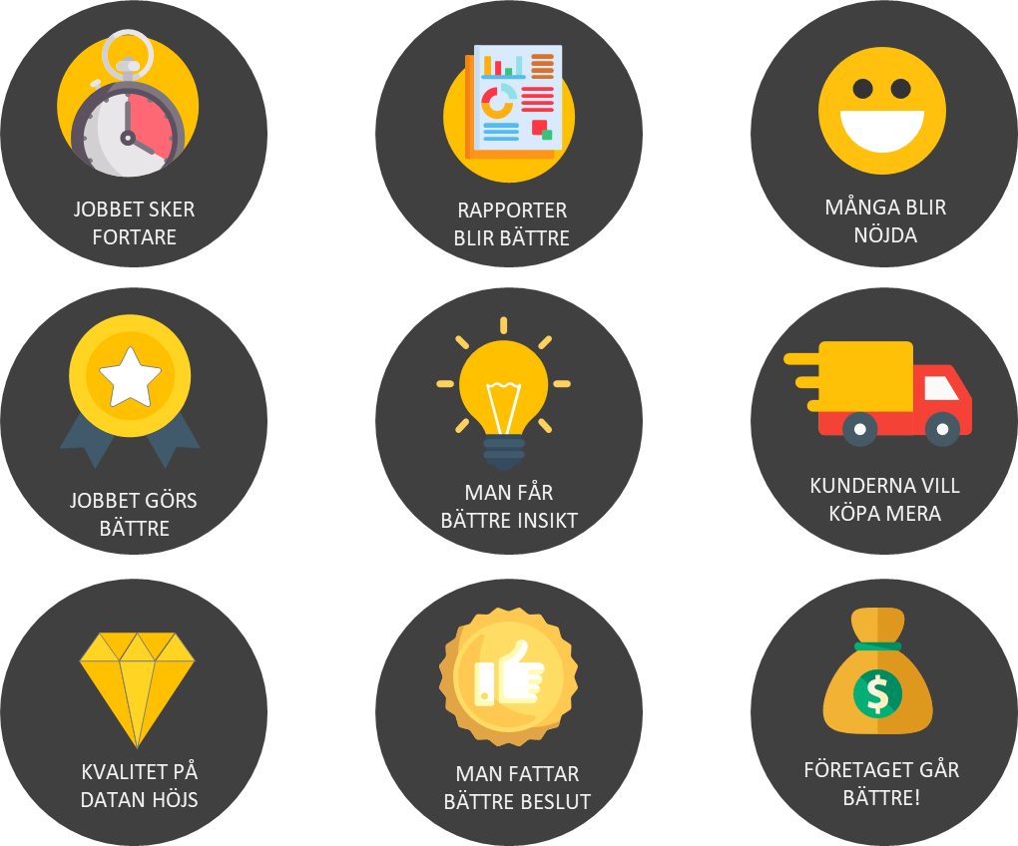
Vad som kan vara vinsten med
att ta Excel till nästa nivå?

Slide 12











Vad som vinsten med att ta Excel till nästa nivå?
Jobbet sker fortare
Rapporter blir bättre
Många blir
blir nöjda
Jobbet görs bättre
Man får bättre insikt
Kunderna vill köpa mera
Kvalitet på datan höjs
Man fattar bättre beslut
Företaget går bättre!

Slide 13
Vad som vinsten med att ta Excel till nästa nivå?
JOBBET SKER
FORTARE
RAPPORTER BLIR BÄTTRE
MÅNGA BLIR NÖJDA
JOBBET GÖRS BÄTTRE
MAN FÅR BÄTTRE INSIKT
KUNDERNA VILL KÖPA MERA
MAN FATTAR BÄTTRE BESLUT
FÖRETAGET GÅR BÄTTRE!

Slide 14
[ VEM ÄR NINJAN?]
Bouke van der Gaast
ExcelNinja, Flygande Holländare, Verksamhetsutvecklare, Affärsanalytiker
Ninjan är i verkligheten en flygande holländare.
OK, kanske jag kan inte flyga, men Excel kan jag på mina fem fingrar.
Jag har sett många komplicerade modeller under min resa. Gemensamt har gemensam att de oftast är kritiska för verksamheten,
Läs mer…

Slide 15
Varför fortsätta jobba med Excel?
Digitalisera era värdefulla Excelmodeller och gör dessa smartare!
1
Fortsätt bara jobba som ni gör idag
Många IT projekt misslyckas då förändringar till något nytt underskattas. Genom att fortsätt jobba i Excel krävs det knappt någon förändring och är ni snabbt igång med det nya.
Möjligheterna är praktiskt obegränsade
2
Anpassa modellen hur ni vill. Från att lägga till enkla tidsbesparande funktioner, till att bygga om modellen till ett stabilt och komplett system
Excels analytiska funktioner kan integreras
3
Alla analytiska funktioner som ni är vana med går att använda direkt i applikationen . Här krävs det inte någon ”Export till Excel” knapp!
4
Oslagbar i kostnader jämfört med eventuella alternativ
Spara en massa pengar. Jämfört med andra tekniker går det betydligt fortare att utveckla i Excel, man slipper dessutom inköp av båda ny programvara och licenser
Tryggt & Stabilt
5
Excel har funnits närmare 40 år och används av närmare 1 miljard människor. Excel blir bara bättre med åren och slår konkurrenterna på det mesta.

Slide 16
Har ni också byggt ett komplett system med vanliga kalkylark?
Grattis! Varför inte ta nästa steg och skapa en robust och automatiserad modellen med Excel VBA?
1
Slipp onödiga kostnader, genom att eliminera manuella fel
2
Spara tid och gör jobbet både snabbare och bättre
3
Ta bättre beslut, genom bättre dataunderlag.
4
Få en smartare samverkan och minskad stress på arbetsplatsen
5
… Spara personal om så önskas
Spara
Tid
Bättre beslut
Smartare
Samspel
Smartare
Samspel

Slide 17
Vad är vinsten med Excel VBA?
1
Spara tid och gör arbetet snabbare än igår
2
Kvaliteten av innehållet brukar oftast höjas väsentligt
3
Men blir oftast betydligt vassare i sitt arbete
4
Med en Excel samarbetsplattform ökar samspelet betydligt
5
…som gynnar i slutänden både företaget, dess anställda och kollegor
Spara
Tid
Bättre beslut
Smartare
Samspel
Smartare
Samspel

Slide 18
Ni är i trygga händer!
Kan ta fram Excels magiska krafter
1
Drygt 25 års erfarenhet av Excel varav arbetat 15 år med VBA-programmering
Har tagit fram många lösningar, som idag gör stor skillnad i både stora och små företag
Arbetat många år som affärsanalytiker
2
Ser till att alltid information presenteras i sitt rätta sammanhang.
Hjälper er gärna med att får ordning på kvalitet i er affärsdata
Mer än bara er Excel Expert
3
Har
Alla analytiska funktioner går att använda direkt i applikationen
Tycker det är viktigt med personlig service
4
Med Excel & VBA programmering kan man få till det mesta
Alla svagheter som man upplever med standard Excelfiler går att bygga bort
Inte bara rätt, men också
5
S.M.A.R.T helt
Idag används Excel av närmare 1 miljard människor

Slide 19
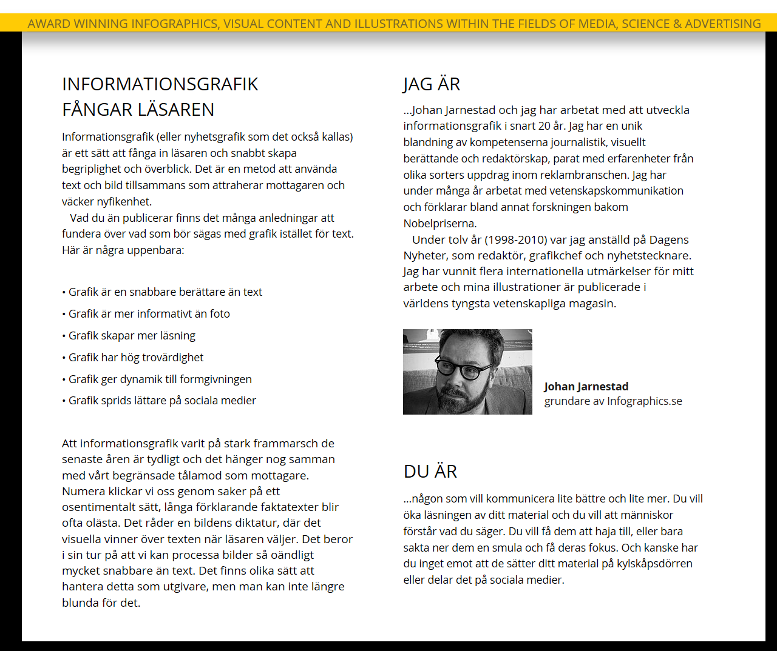
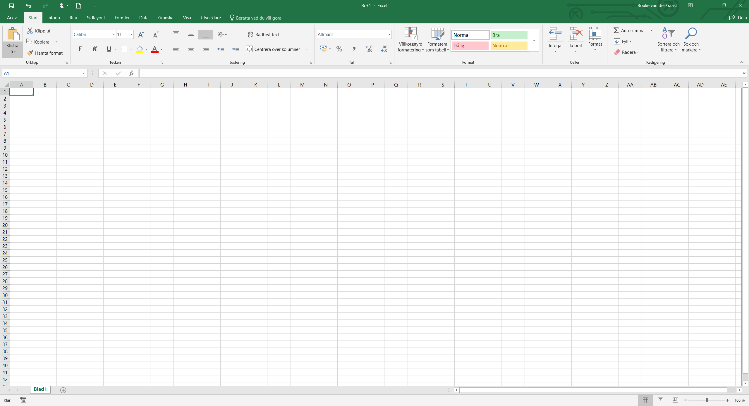
A
M
R
S
T
EXCEL

Slide 20
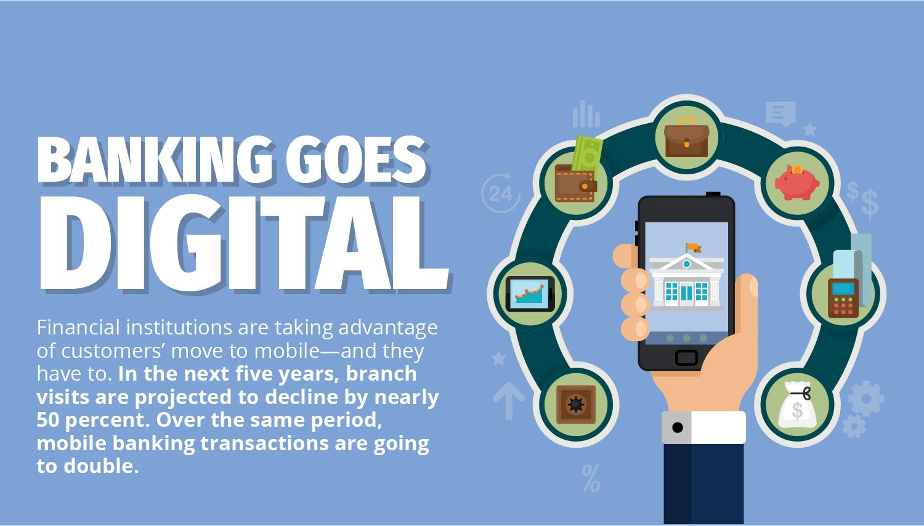
EXCEL

Slide 21
137
39
Nyfiken om vi tillsammans kan lösa er utmaning?
Bara ett samtal kan hjälpa er på rätt väg
25
86
50
79
41
9

Slide 22
,,
Vi älskar att skapa de bästa lösningar till era affärsutmaningar där Excel kan göra stor skillnad.
,,

Slide 23

137
39
25
86
EXCEL
,
50
79
41
9

Slide 24
ExcelNinja

Slide 25
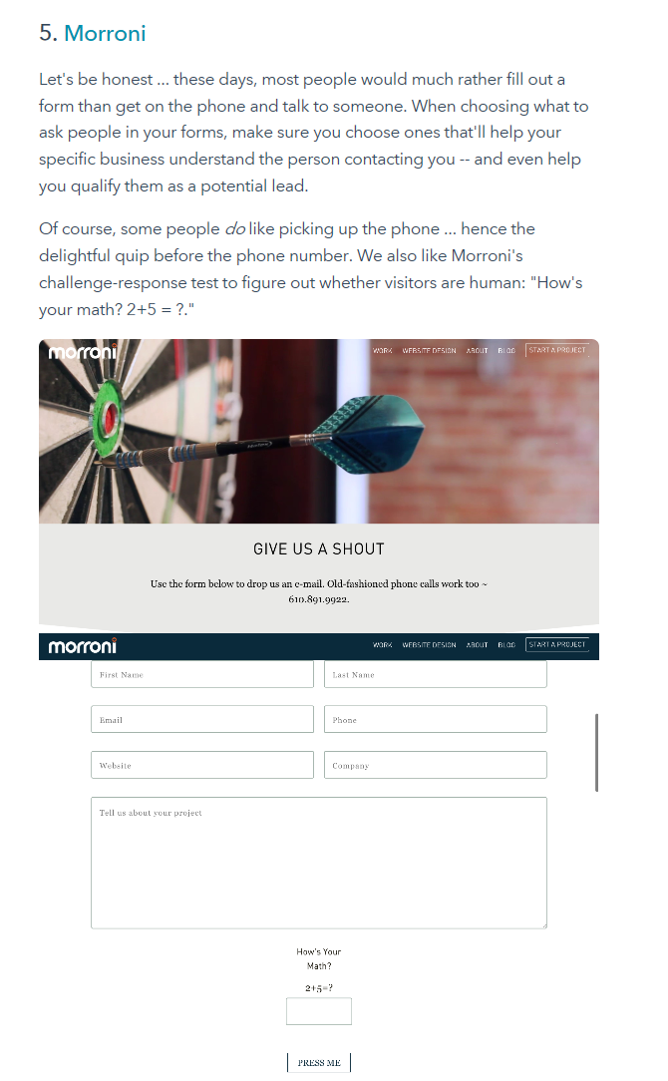
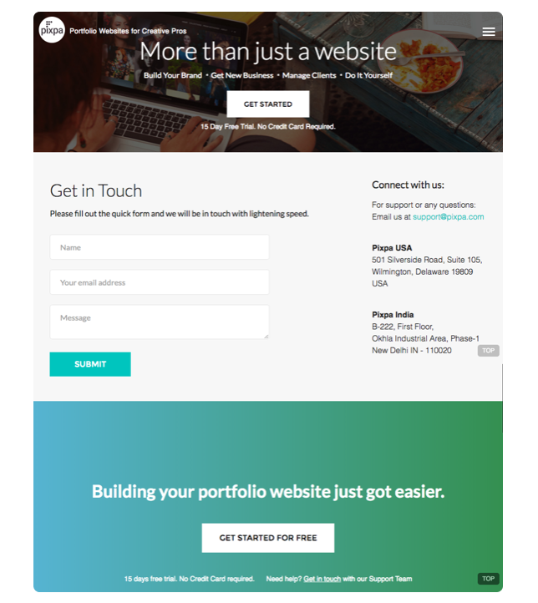

Slide 26
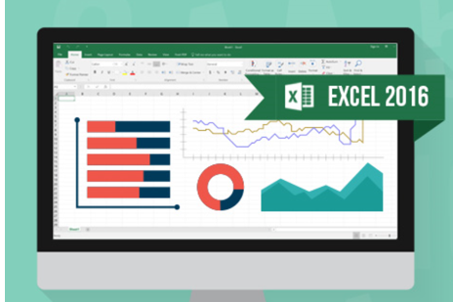

Slide 28
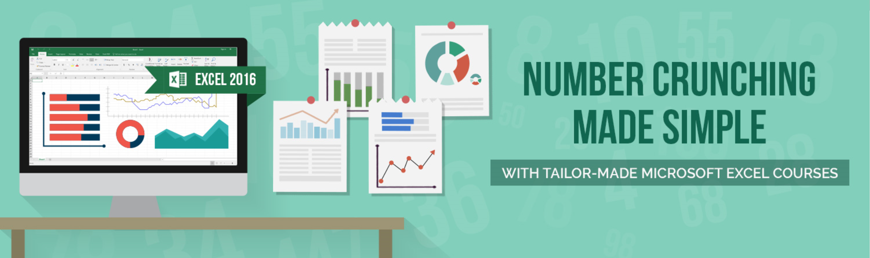

Slide 29

[ SÅ HÄR KAN JAG HJÄLPA ER ]
ARBETA
ENKLARE
ARBETA
EFFEKTIVARE
SAMARBETA
SMARTARE
BLI
KLOKARE
Läs mer…
Läs mer…
Läs mer…
Läs mer…
Er modell behöver ha lite vård och omsorg.
Med begränsade insatser hjälper vi er att ordna upp det befintliga så modellen känns både mera tillförlitligt o logisk och kan användas ett tag till.
Ni ser en större potential
i er modell.
Vi analyserar er modell och lyssnar på era idéer och önskemål. Vi använder Excels fulla potential och göra om modellen till en smart lösning som möter de tankar och idéer ni har.
Ni har data som kan ge
värdefulla insikter.
Med hjälp av Excels unika förmåga att skapa rapporter och min bakgrund som analytiker skapar vi tillsammans genomtänkta, lätt förståeliga rapporter så att ni kan ta bättre beslut
ANALYS
redskap

Slide 30


Slide 31
[ LÅT OSS BÖRJA DÄR NI HAR SLUTAT ]
GÖR
MODELLEN
ENKLARE
GÖR
MODELLEN
SMARTARE
SKAPA
BÄTTRE
INSIKT
Läs mer…
Läs mer…
Läs mer…
Er modell behöver ha lite vård och omsorg.
Med begränsade insatser hjälper vi er att ordna upp det befintliga så modellen känns både mera tillförlitligt o logisk och kan användas ett tag till.
Ni ser en större potential
i er modell.
Vi analyserar er modell och lyssnar på era idéer och önskemål. Vi använder Excels fulla potential och göra om modellen till en smart lösning som möter de tankar och idéer ni har.
Ni har data som kan ge
värdefulla insikter.
Med hjälp av Excels unika förmåga att skapa rapporter och min bakgrund som analytiker skapar vi tillsammans genomtänkta, lätt förståeliga rapporter så att ni kan ta bättre beslut

Slide 32
Mer än bara en Excel expert –
Men vad är en Excel Expert?
- Excel utan krångel -
- Oväntad okomplicerade Excellösningar -
- Låter era kalkylblad komma till liv! -
- Låter era Excellösningar komma till liv! -
- Upplev Excel på nytt! -
- Låter era excelmodeller komma till liv! -
- Gör jobbet i Excel okomplicerad -
Oväntad okomplicerade Excellösningar –
Vad är en okomplicerad lösning?
Låt dina kalkylblad komma till liv -

Slide 33
[ STORY ]
[Vi börjar där ni har slutat]
Vi hjälper dig som redan gör en stor del av arbetet i Excel.
En del av modellerna är enorm viktiga och har vuxit successivt efter alla idéer och tankar ni har haft längs vägen.
Modellerna har drabbats av växtvärk och känns nu rätt så komplicerade, oöversiktliga, tröga och osäkra på grund av alla länkar och formler.
Det känns ingen kul längre, det tar nu alldeles för mycket av vår tid!
Vad ska vi göra?
Här brukar vi ta över och visar er vägen….

Slide 34
VAD VI GÖR
,,
Lösningar till
era unika Excel behov
,,
,,
unika lösningar till era unika behov
där Excel får spela rollen som vardagshjälte
,,

Slide 35
,,
Tänkt på möjligheter att kunna återanvända all information som fastnar på Excelark?
,,
,,
Hur många rätt beslut tas det i företag i fall
80% av alla excel-ark därute innehåller formelfel?
,,

Slide 36
VAD VI TYCKER
En stor fördel med Excelutveckling?
Tänk att slippa betala ny programvara o nya licenser
Tänk när återkommande rutiner…
… inte återkommer längre
Det är betydligt enklare och mera värdefullt att
få ordning på small data

Slide 37
,,
Visst är det jobbigt att jobba med stora tröga filer
med en massa data?
,,

Slide 38
,,
Utvecklingsmodulen är dold av en anledning
Kul dock att Microsoft bjuder på den helt gratis!
,,
,,
Varför inte låta Excel göra en stor del av jobbet
om mycket av det vardagliga arbete redan sker i Excel
(behöver läsas flera gånger)
,,

Slide 39
,,
Med en tryck på knappen –
Why not?
,,
,,
Återkommande rutiner borta
- med ett tryck på knappen -
,,

Slide 40
,,
Digitalisering av er återkommande rutiner?
Med Excel?? Why Not?
,,
,,
Fokus på digitalisering i den svenska skolan, bra!
Men, varför inte lära ut Excel ordentligt?
,,

